Slide 1
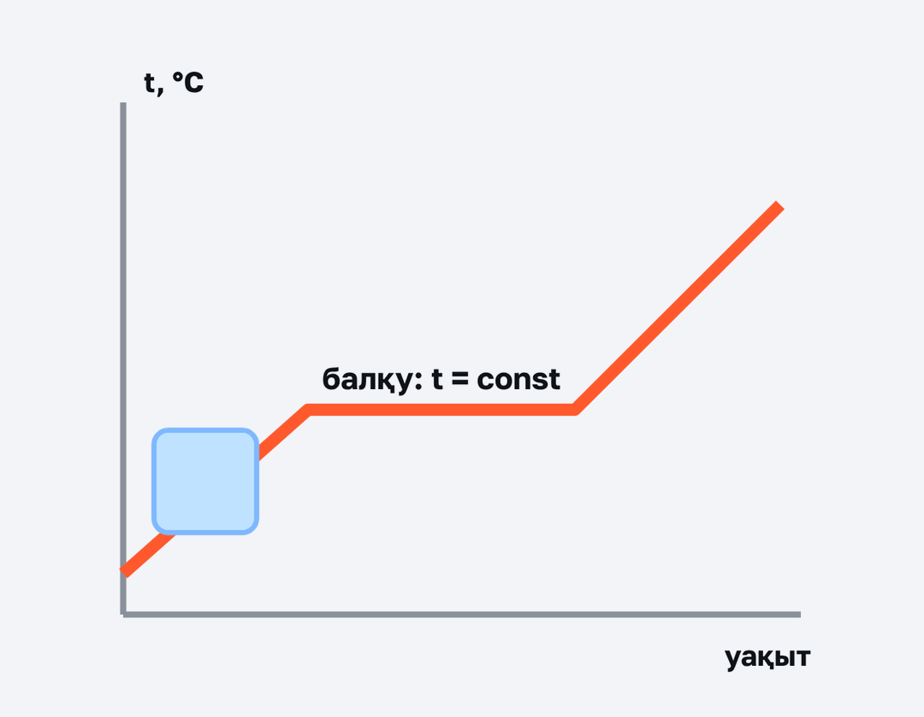
10-СЫНЫП · МОЛЕКУЛАЛЫҚ ФИЗИКА
Кристалл және кристалл емес заттар
Notes:
Ұйымдастыру. Құндылық: Әділдік және жауапкершілік. «Тура биде туған жоқ» (халық мақалы).

Slide 2
Алмаз бен графит – екеуі де көміртек. Біреуі ең қатты, екіншісі қарындашта үгітіледі. Неліктен?
?
Notes:
Ой қозғау: оқушылардың болжамын тыңдап, тақтаға жазыңыз. Өткен тақырыпты еске түсіру — «Ребус»: Оқушылар физикалық термин жасырылған ребусты шешеді; одан кейін «Термодинамикалық параметрлер» тақырыбы бойынша 2 сұрақ қойылады.

Slide 3
Бүгін үйренеміз
1
2
3
Кристалл және аморф денелердің құрылымын ажыратады
Анизотропия мен изотропияны түсіндіреді
Механикалық кернеу, салыстырмалы ұзару, Юнг модулін анықтайды
3
Notes:
Оқу мақсаты: 10.2.1.2 -қатты дененің, сұйықтың, газдың модельдерін МКТ негізінде сипаттау;

Slide 4
ЖАҢА ҰҒЫМ
Кристалл
Бөлшектер реттелген тор түзеді; белгілі балқу температурасы, анизотропия.
4
Notes:
Жаңа білім — «Венн диаграммасы»: Мұғалім жаңа ұғымды түсіндіріп, оны бұрынғы ұғыммен салыстыруды тапсырады. Оқушылар ұқсастығы мен айырмашылығын Венн диаграммасына түсіреді.

Slide 5

ЖАҢА ҰҒЫМ
Аморф
Ретсіз құрылым (шыны, смола); изотропты, балқу температурасы жоқ.
5

Slide 6

ЖАҢА ҰҒЫМ
Гук заңы
σ = Eε; E – Юнг модулі (болат ≈ 2·10¹¹ Па).
6

Slide 7
ЖАҢА ҰҒЫМ
Болаттың созылу диаграммасы
Механикалық кернеу σ = F/S (Па); салыстырмалы ұзару ε = Δl/l₀.
7

Slide 8
Формула
Есте сақта
ε = Δl/l₀
ε
Δl
l₀
ЭҚК
ұзару
ұзындық
В
м
м
8

Slide 9
Сұрақ
Юнг модулі қай заңға кіреді?
Кулон заңы
Гук заңы (σ = Eε)
A
B
B
Паскаль заңы
Ом заңы
C
D
9
Notes:
Жылдам тексеріс: оқушылар саусақпен 1–4 көрсетеді немесе «Сынып» режимінде телефоннан жауап береді.

Slide 10

Сұрақ
Салыстырмалы ұзару:
ε = l₀/Δl
A
ε = F/S
B
ε = Δl·l₀
C
ε = Δl/l₀
D
D
10
Notes:
Жылдам тексеріс: оқушылар саусақпен 1–4 көрсетеді немесе «Сынып» режимінде телефоннан жауап береді.

Slide 11
A Түсінемін
Кристалл мен аморф денелерге 3 мысалдан келтір.
ЖАУАБЫ
Кристалл: тұз, мұз, металл; аморф: шыны, смола, пластмасса.
11
Notes:
Практикалық жұмыс — «Бір қадам алға»: Тақтада есептің шешімі қадамдарға бөлінген; оқушылар кезекпен шығып, келесі қадамды жазады.. Саралау: А — бәріне, B — көпшілігіне, C — жоғары деңгейге. ЕББҚ: терминдер сөздігі (қазақша – орысша) және сызбалар; толтырылған үлгі есеп және бос орынды толықтыру тапсырмасы.

Slide 12

B Қолданамын
Ұзындығы 3 м, қимасы 2 мм² мыс сымға (E = 1,2·10¹¹ Па) 240 Н күш әсер етті. Ұзаруы?
ЖАУАБЫ
Δl = 240·3/(1,2·10¹¹·2·10⁻⁶) = 3 мм.
12
Notes:
Сергіту сәті: Көзге арналған жаттығу. Көзбен «8» санын салу, алысқа және жақынға кезек қарау.

Slide 13
C Талдаймын
Созылу диаграммасындағы серпімділік шегі, аққыштық шегі, беріктік шегінің мағынасын түсіндір. Көпір тросын жобалағанда қай шамаға сүйенеміз?
ЖАУАБЫ
Жүктеме серпімділік шегінен (қор коэффициентімен) төмен болуы керек.
13

Slide 14
Сұрақ
Кристалдардың ерекшелігі:
Анизотропия, нақты балқу температурасы
Аққыштық
A
A
B
Изотропия, балқу температурасы жоқ
Пішінсіздік
C
D
14

Slide 15
Есте сақта
Кристалл — Бөлшектер реттелген тор түзеді; белгілі балқу…
Аморф — Ретсіз құрылым (шыны, смола); изотропты, балқу…
Гук заңы — σ = Eε; E – Юнг модулі (болат ≈ 2·10¹¹ Па)
15

Slide 16
Үй тапсырмасы
§29; 3 есеп.
A
Ас тұзы кристалдарын өсіру.
B
Графен және жаңа материалдар туралы хабарлама.
C
16

Slide 17
Екі жұлдыз, бір тілек
Бүгін жақсы түсіндім…
Маған ұнағаны…
Келесіде үйренгім келеді…
17
Notes:
Рефлексия: сабақта жақсы шыққан екі нәрсе және жетілдіргісі келетін бір нәрсе.. Кері байланыс: Mentimeter

Slide 18
Сабаққа рахмет!

